Slide 1
SMĚRNICOVÝ TVAR ROVNICE PŘÍMKY

Slide 2
SMĚRNICOVÝ TVAR ROVNICE PŘÍMKY
Pokud přímka daná rovnicí ax + by + c = 0 není rovnoběžná s osou y (b ≠ 0), můžeme její rovnici psát ve směrnicovém tvaru:
y = kx + q
k = tan φ … směrnice přímky
φ …………. směrový úhel přímky
q …………. úsek na ose y

Slide 3
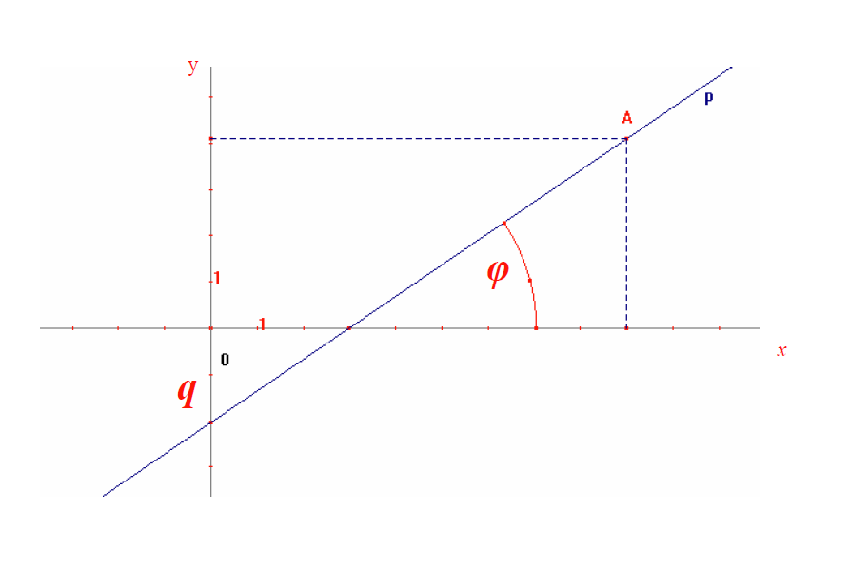

Slide 4

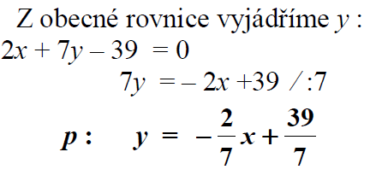

Slide 5
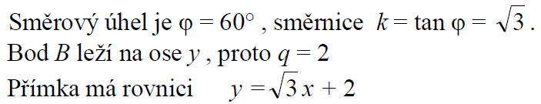

Slide 6
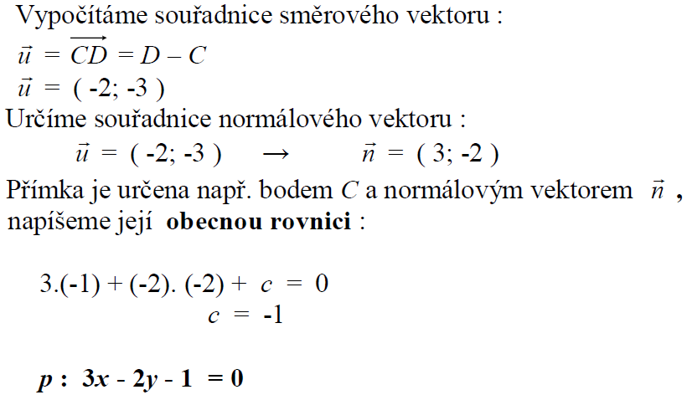

Slide 7
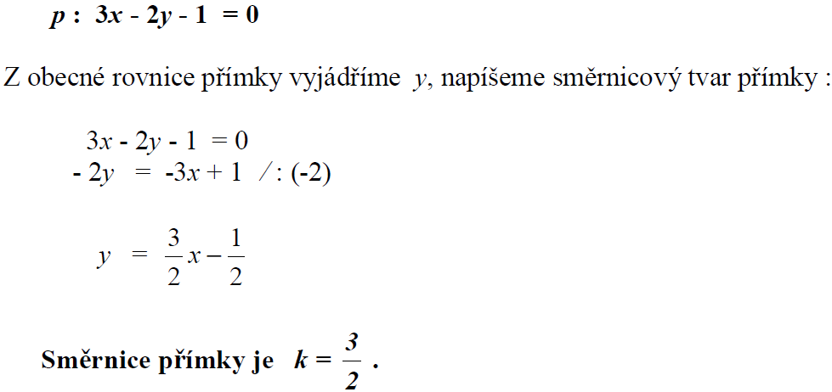

Slide 8
KONEC PREZENTACE
Zpracoval: Mgr. Marek Lorenc
2012

